Slide 1

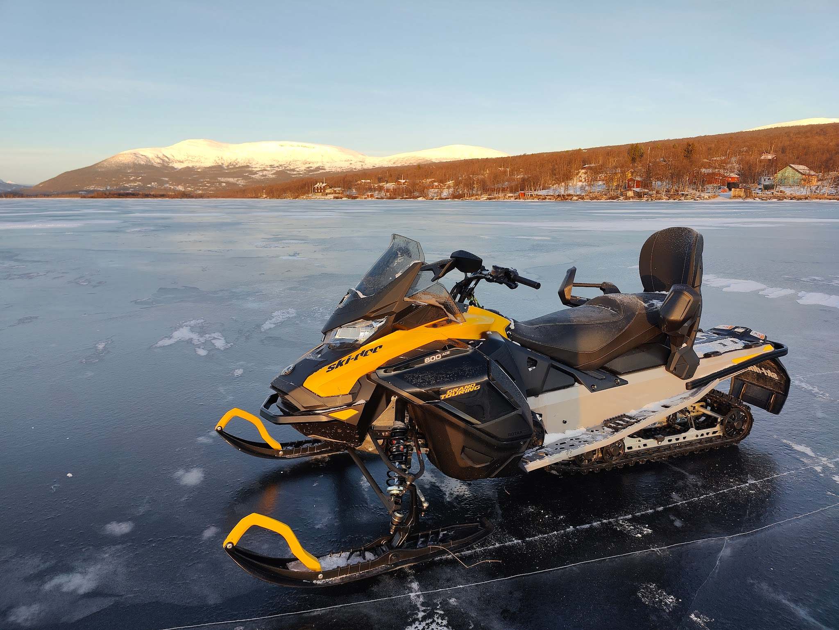

Förarbevis snöskoter

Slide 2

Instruktörsverket AB
Startade 2019
Skoterförarbevis
Intro/Handledare
Höghöjdsutb.
Fallskyddsutb.
Sjukvårdsutb.
Fordonsinstruktör Försvasrmakten
Notes:
‹#›
Berätta lite om SSCO, nationella snöskoterrådet och Svegs SCO

Slide 3
Daniel Sturesson
från Tänndalen
Fordonsinstruktör Försvarsmakten/ ambu sjv/ skoteruthyrare
Ockelbo 300 -69
Lynx GL sport -91
Lynx Adventure -16
Ski doo Grand touring sport -23 10 st
Ca 5000-7000 km / år

Slide 4
Schema
Stinas i Tänndalen
Teori onsdag
13:00-20:00
praktik samt teoriprov torsdag 08:00-12:00
Teori
09:00-15:00 Ski lodge Tänndalen
Förflyttning till Stinas cafe för praktik samt teoriprov
klara ca 20:00
Notes:
‹#›
Nu är det din erfarenhet det handlar om. Berätta ur egna erfarenheter.
Stigar. Våra stigar växer igen. Om man har markägarens tillåtelse är det en kulturgärning att göra skoterspår där. Då hjälper vi till att hålla stigarna uppe.
Påpeka förbudet med passagerare på väg. Påminn om stopplikt. Max hastighet 20 km/tim. Höger sida vid vägen, speciellt i mörker.
Kör vi i diken så fryser de igen. Risk för svallis.
Undvik oplogade vägar. Skogsbilvägar kan användas om ägaren tillåter, annars inte.

Slide 5

PROVET
Teoretiskt prov.
Tre olika.
28 frågor.
Max 4 fel.

Slide 6
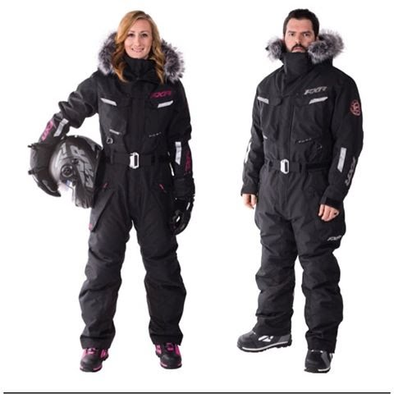
Ordningsfrågor
Klädsel för Skoterkörning
Varma kläder
Kläder efter väder
Hjälm kan lånas på plats
Riktiga skor, och handskar
Fika när det passar oss
Lunch ca kl 12
Mobiltelefon på ljudlös
Toaletter utanför till höger/el i källare
ID-kort, pass, körkort osv.
Måste medföras vid skoter-körningen och examination.
Notes:
‹#›
Det här avsnittet har en bra beskrivning i läroboken. Läs igenom detta innan kursen och bygg på med egna erfarenheter. Då kan du förklara för eleverna hur viktigt detta är.

Slide 7



Sveriges Snöskoteråkares Centralorganisation
Notes:
‹#›
Förklara åtgärderna innan start.

Slide 8
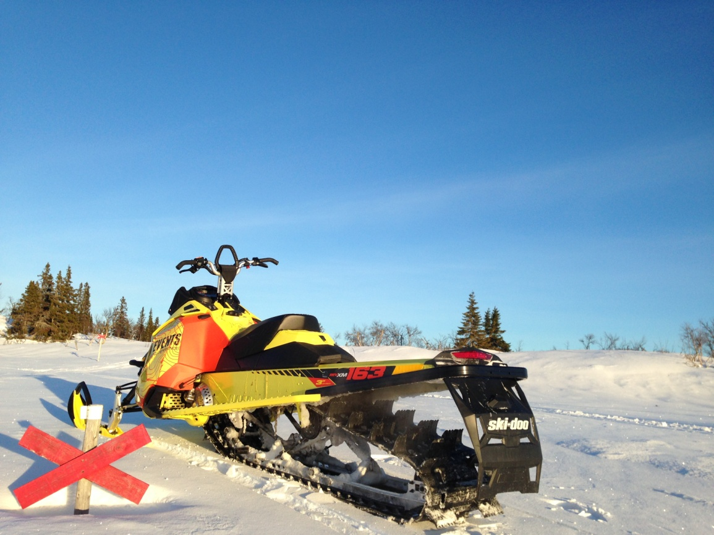
Leder
Länsstyrelsen
Kommunen
Skoterklubben
Markägaravtal
Betalleder
Körsätt – Ledens kvalité.
SSCO film ca 20 min
https://youtu.be/AuYJ-HCnHKE?si=QxYUVGNkooK1xRNr
Notes:
‹#›
Berätta om de olika manöverorganen vi använder för att köra snöskoter.

Slide 9
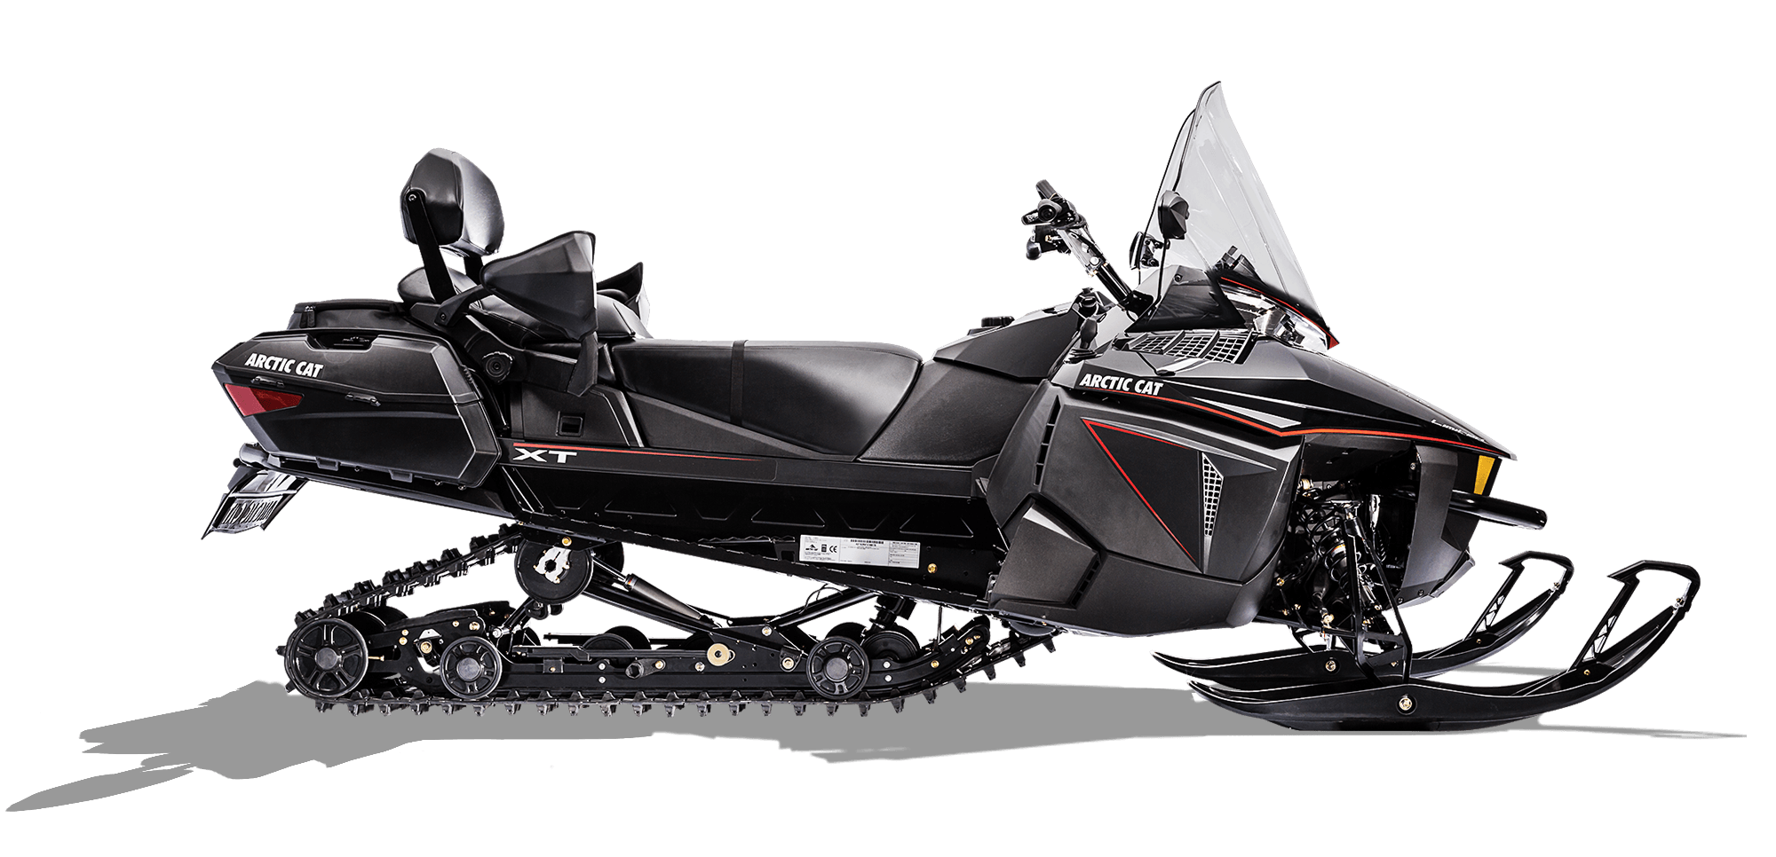
Touring
sid 11
Notes:
‹#›
Orsaker till olyckor.
Alkohol är inblandat i drygt 60% av dödsolyckorna och olyckor med allvarliga skador.
Drunkning är den vanligaste dödsorsaken. Nästan hälften av alla dödsolyckor.
För hög fart, kontra sikten, är ett ökande problem som kommer med allt motorstarkare snöskotrar.
Många påkörningar av bommar till exempel, i mörker.
Tappad kontroll vid gupp och ojämnheter.

Slide 10
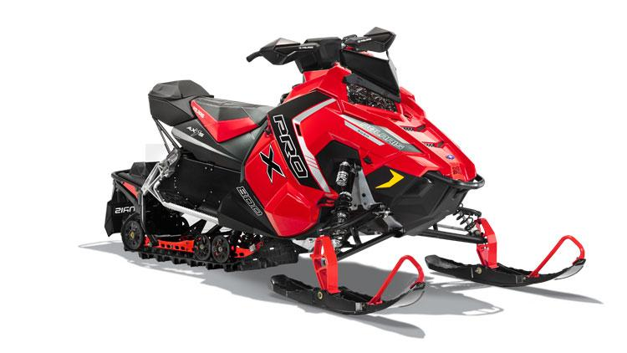
Sportmaskin
Notes:
‹#›
Lämpliga åtgärder.
LABC – Läge eller Livsfarligt läge, Andning, Blödning, Chock eller Cirkulationssvikt. Det är den ordning som man tar hand om skador och skadade på en olycksplats.
Varningstriangel för att varna andra vid exempelvis livsfarligt läge. En person ligger skadad på leden i dålig sikt.

Slide 11
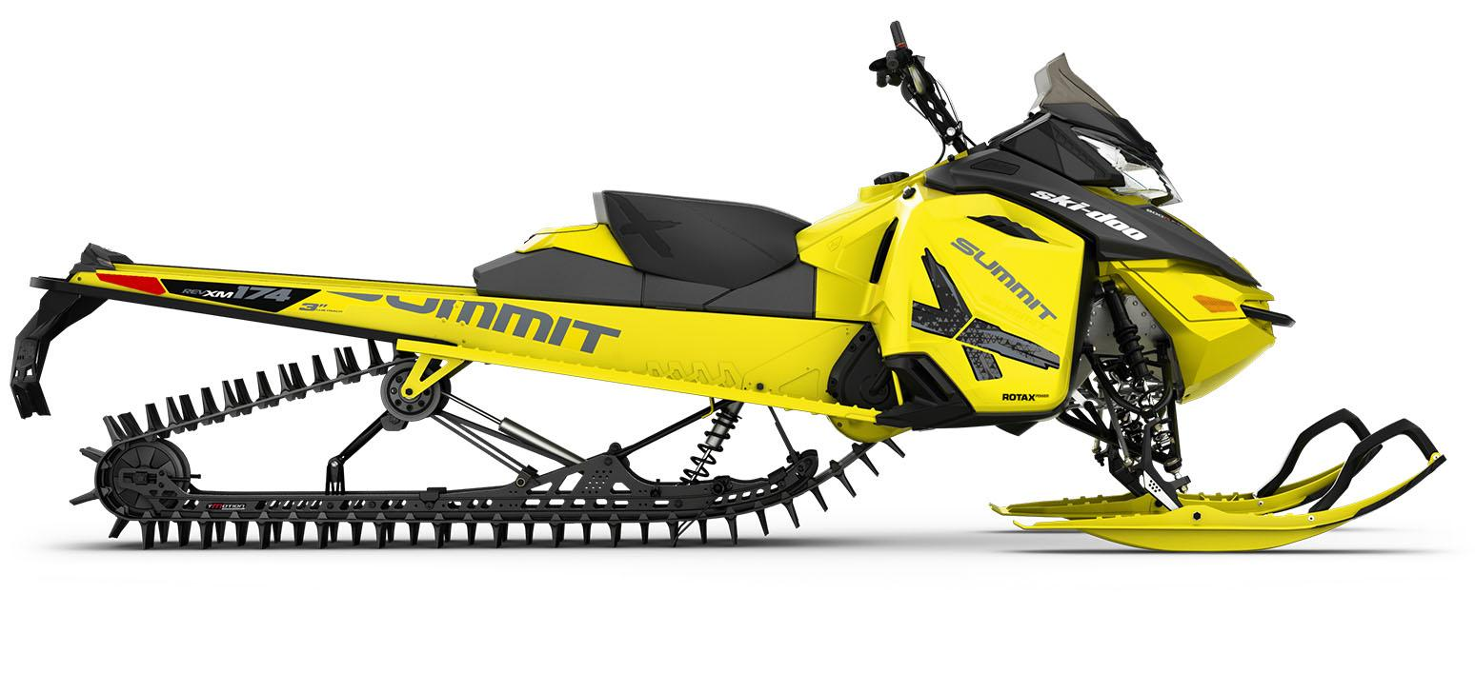
Mountain
sid 12

Slide 12
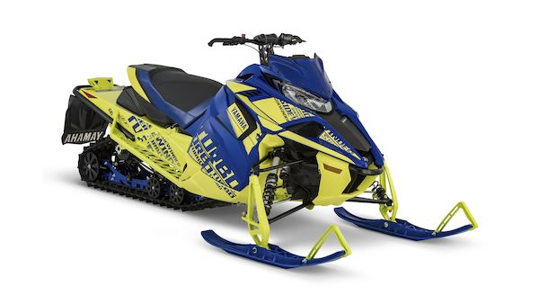
Crossover
Notes:
‹#›
Tryck på att alla trafikregler gäller naturligtvis även för snöskoter. Man kan exempelvis bli dömd för ”vårdslöshet i trafik” även i terrängen.
Påminn om att man numer kan ”förlora” sitt förarbevis. Så var det ju inte förut.

Slide 13
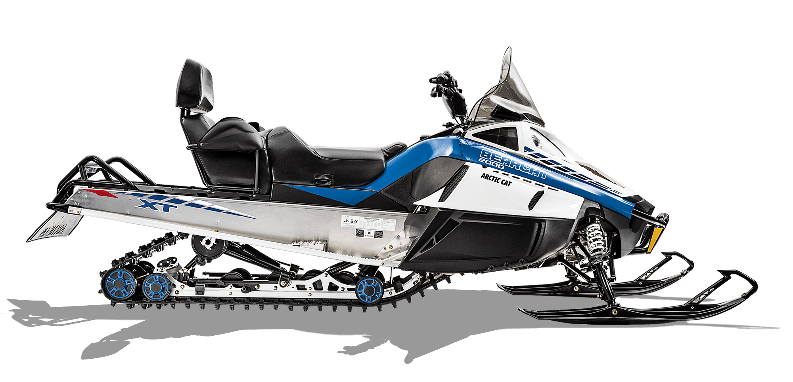
Arbetsmaskin
Notes:
‹#›
Påpeka att ett inhägnat område ska vara godkänt av exempelvis polisen.

Slide 14
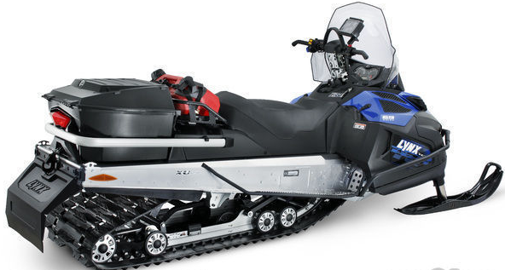
Lätt arbetsmaskin
sid 13
Notes:
‹#›
Utrustning som krävs.

Slide 15
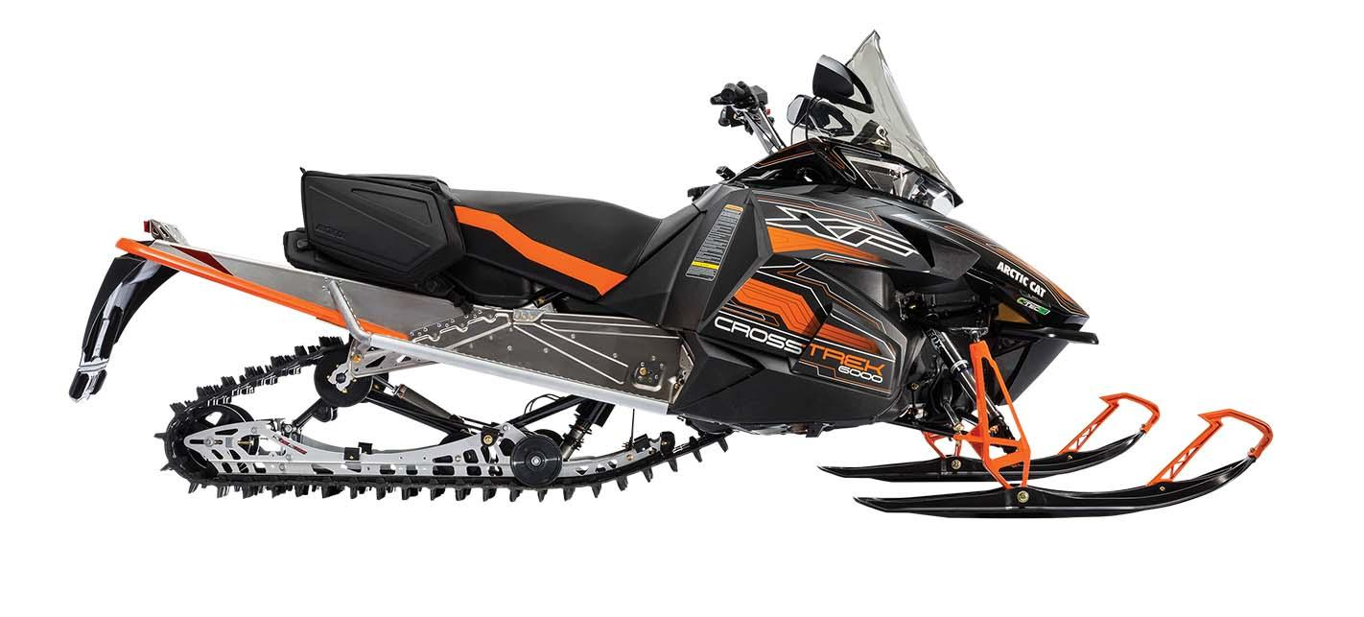
Skoterns delar
Backspeglar
Vindruta
Stänkskydd
Dyna
Styrhöjare
Strålkastare
Huv
Skidor
Matta
Vändhjul
Styrspindel
Slides
Boggie
Bakfädring/
stötdämpare
Framfjädring/
stötdämpare
Styrstål
sid 14
https://youtu.be/0jhJVXH4IhQ?si=fct-_7HKaECrEs4M
Notes:
‹#›
Stör gör man när någon anmäler att man tycker du kör på ett störande sätt. Eventuellt måste Tingsrätten avgöra.
Skador på mark kan undvikas med rätt gashantering. Man kan köra på väldigt lite snö om man hanterar gasen försiktigt.
70 km/tim är vår bashastighet utanför tätbebyggt område. Därför är hastighetsbegränsningen just 70 km/tim.
”Ej högre hastighet…” är en regel som alltid kan användas för att påstå vårdslöshet i trafik.

Slide 16
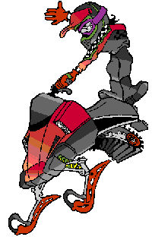
Fordonet, manöverorgan
Gasreglage
Nödstopp
Startanordning
Choke/primer
Styrning
Broms
Belysning
Utrustning

Slide 17
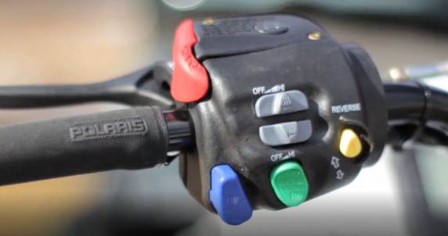
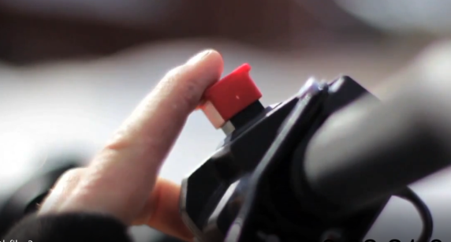
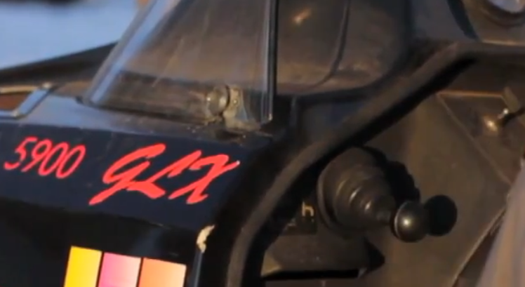
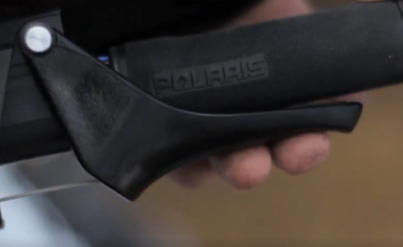
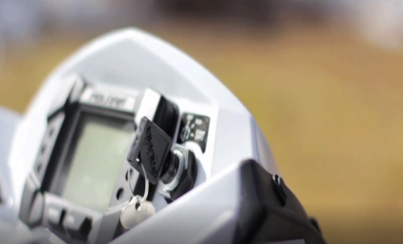
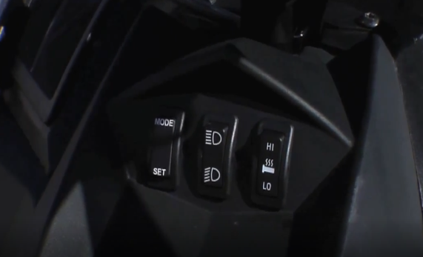
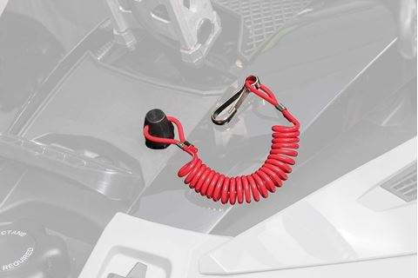
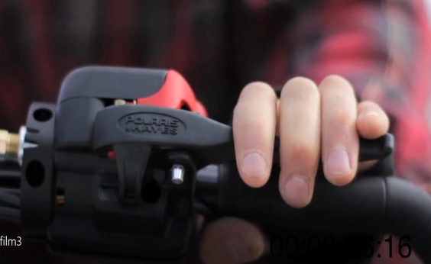
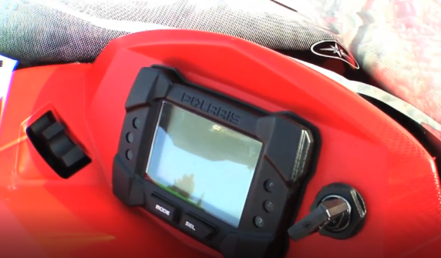
Reglage på förarplatsen
sid 18

Slide 18
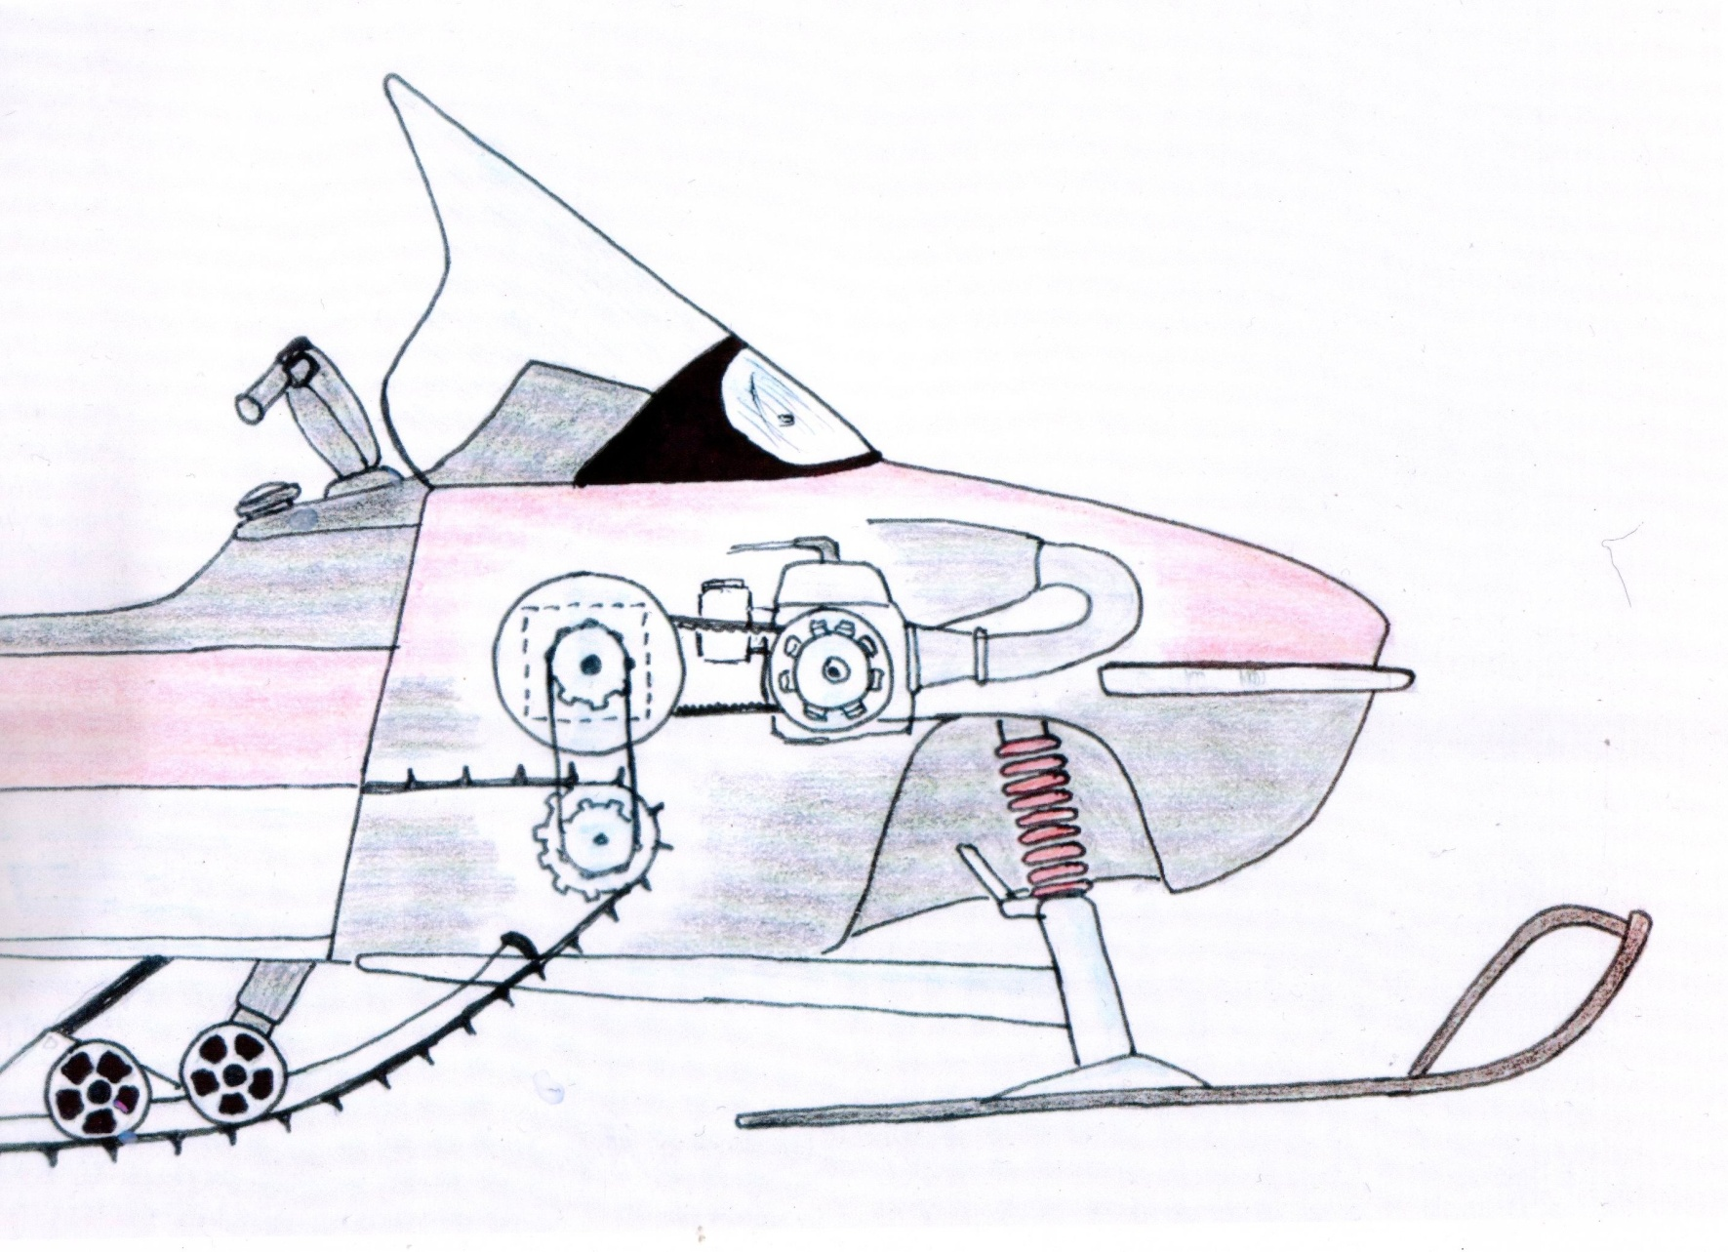
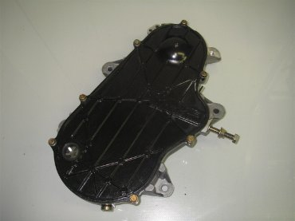
Drivkedja
I verkligheten (Polaris)
Påfyllnadshål
Påfyllnad
Nivåplugg
Tapplugg
Kedjehus
Nivå
Tapplugg
Notes:
‹#›
Undantagen.
Hämtning av fällt vilt. Observera att det gäller FÄLLT vilt. Älg, hjort, björn och vildsvin är viltslagen som undantaget gäller för.
Undantagen gäller även på barmark.

Slide 19
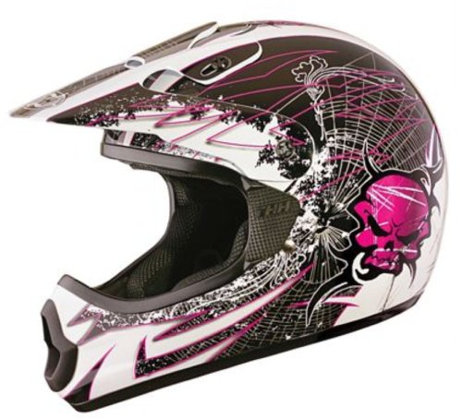
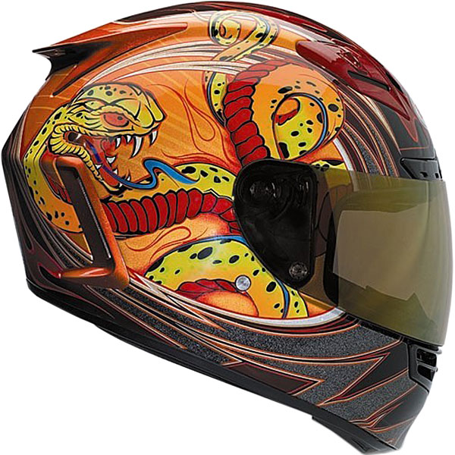
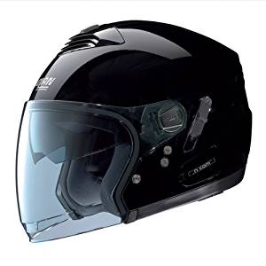
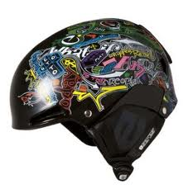
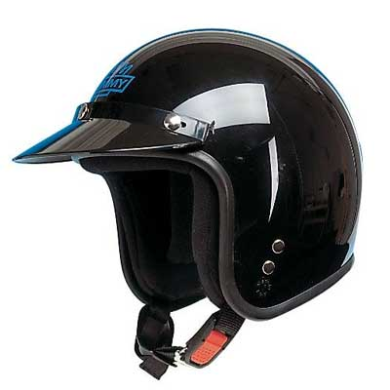
Personlig Skyddsutrustning
Hjälm
  Obligatoriskt från 1/1 2016
  Nya undantag från 1/12 2017
  För små barn rekommenderas en lättare hjälm
  Komplettera gärna med ryggskydd, armbågs- och knäskydd.
  Riktiga skor.
sid 20
Notes:
‹#›
Så säger lagen.
Kolla med Länsstyrelsen om det finns generella undantag i ditt län.

Slide 20
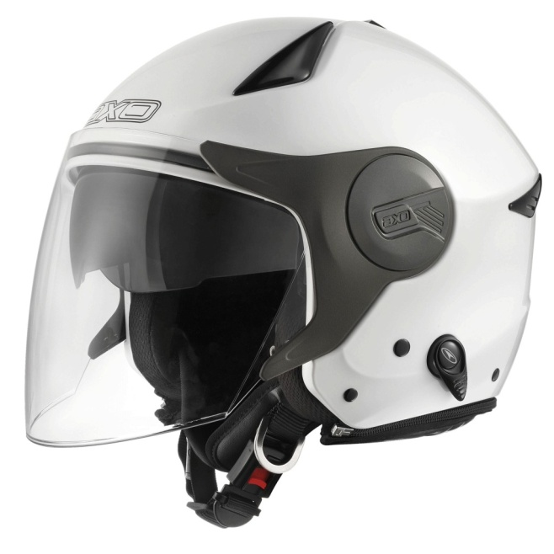
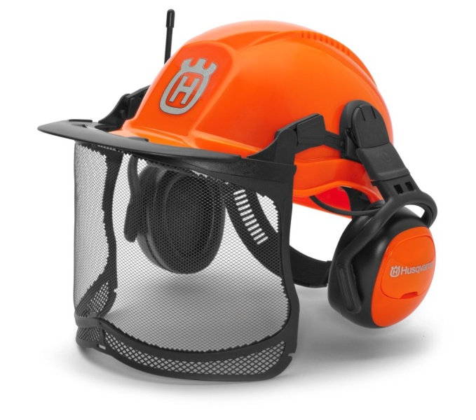
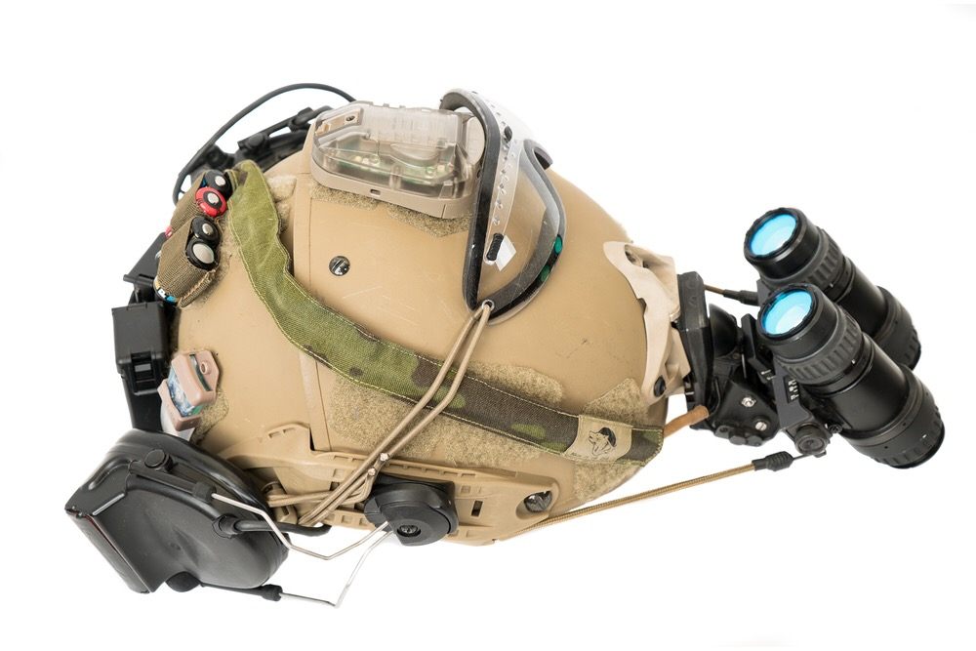
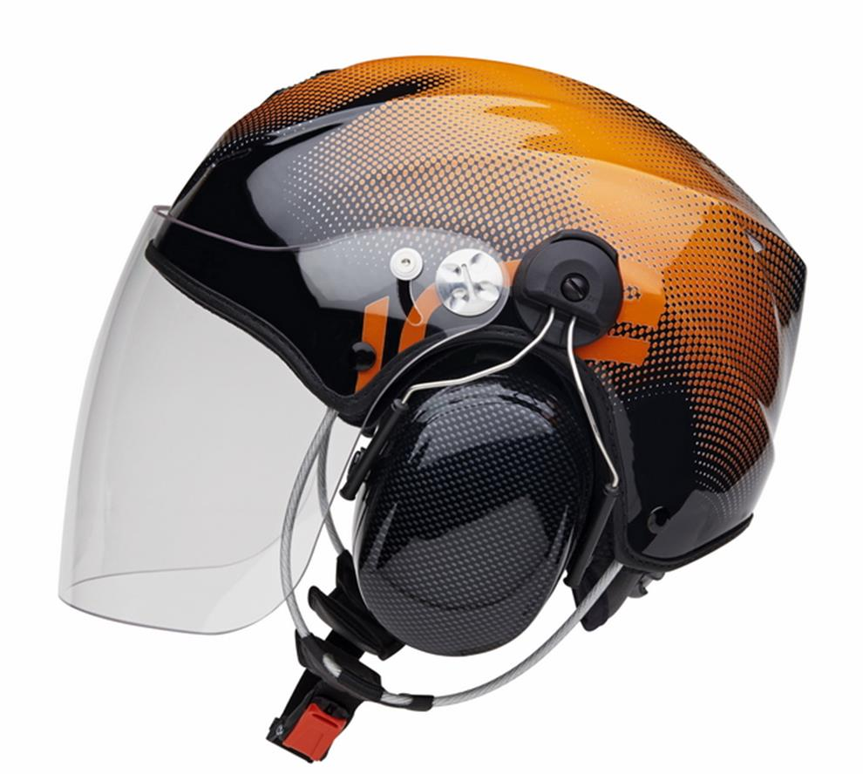
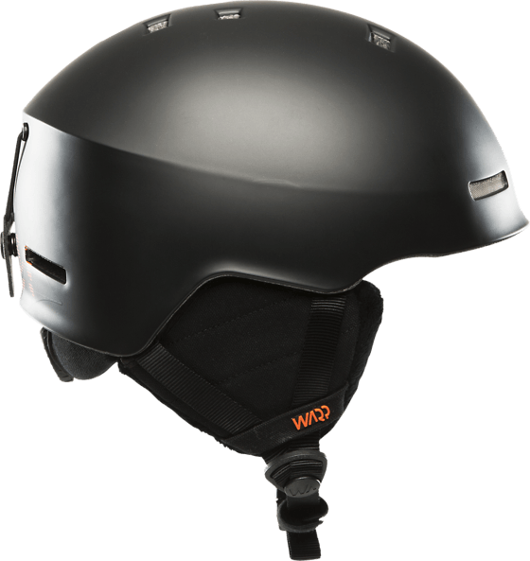
Nya undantag från 1/12 2017
Exempel på typer som är godkända.
Polisens hjälm
Huggarhjälm
Försvarets nya
Skidhjäm
Luftsporthjälm
Notes:
‹#›
19. Vad gäller beträffande hjälm i samband med snöskoterkörning?
Vår senaste lagsamling i lagboken. ”Allemansrätt” är ingen lag men, man kan dömas enligt miljöbalken.

Slide 21
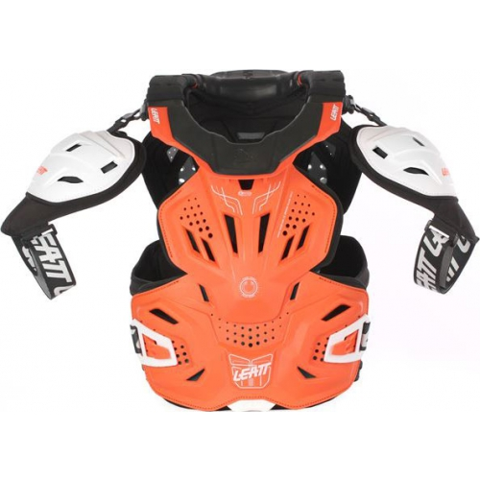
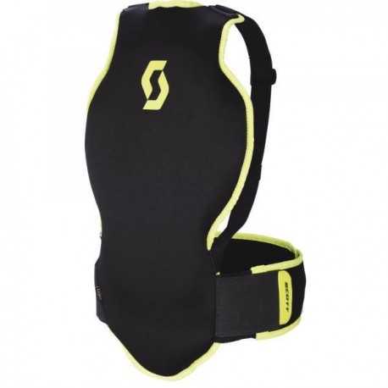
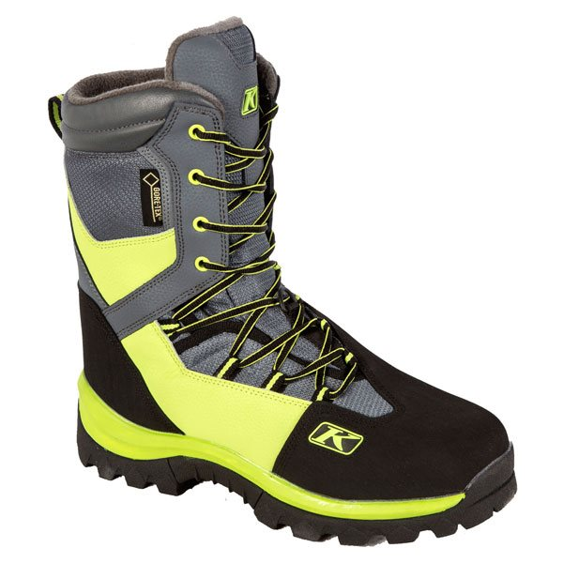
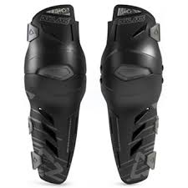
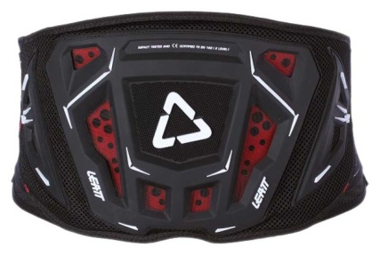
sid 22
Notes:
‹#›
Tryck mycket på körsätt. Påpeka att ”pumpgasning” drar mycket bensin, och därigenom släpper ut mycket avgaser. Pumpandet förstör också våra leder.
Triboron är en av de smörjmedel som bygger på grundämnet Bor. Då har vi inga utsläpp alls från smörjoljan. En tvåtaktsskoter som körs på det smörjmedlet luktar fyrtaktare.

Slide 22
V I M S
Vädret
Identifikationshandling
Meddela
Skotern
Notes:
23. Vilken handling måste du alltid ha med dig vid snöskoterfärd?

Slide 23
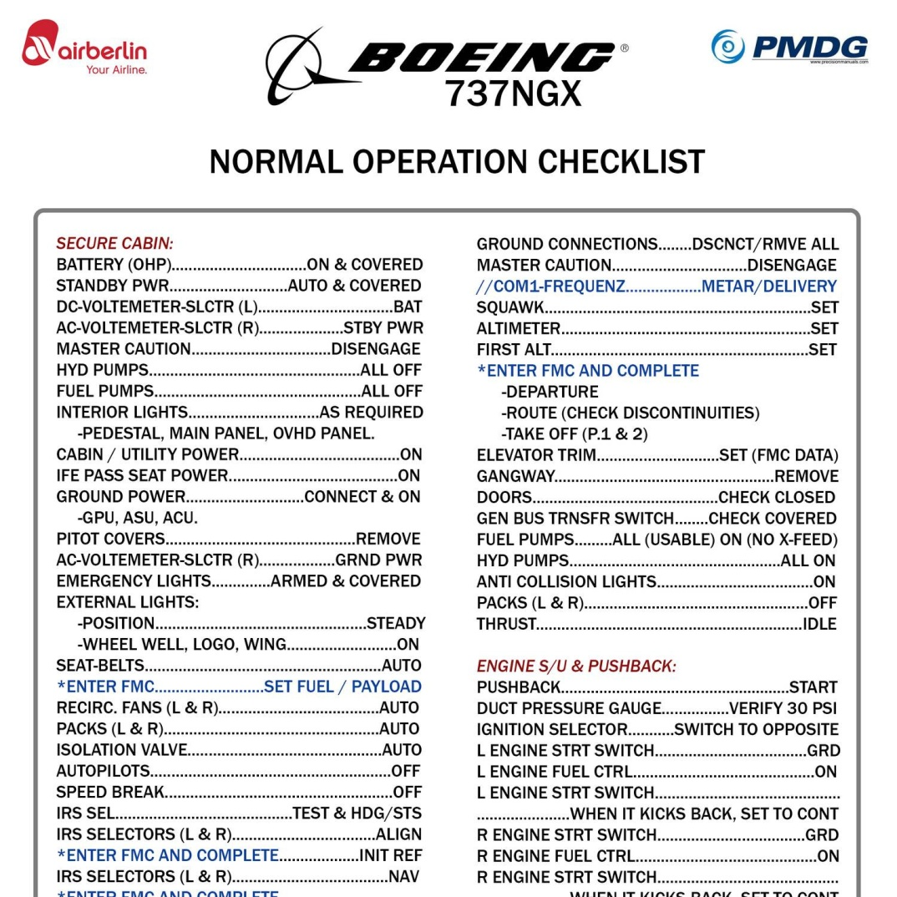
Fordonet, checklista
Nödstoppslina
Gasreglaget
Bromsreglaget
Styrsystemet
Variatorremmen
Extra tändstift
Pannlampa
Mattan
Bränsle- och oljenivå
Verktygslådan
Notes:
‹#›
Förklara vem som är huvudman för ledsystemet. Många tror att det är kommunen eller staten som sköter lederna.
Ta upp att en de flesta leder har ett markägaravtal. Påpeka att här har även markägaren sagt att, ”här vill jag ha skotertrafiken”.
Beskriv de olika formerna av betalleder som finns idag. Diskutera om hur lederna ska finansieras.
Förklara även att det är ”ditt körsätt som avgör om leden är gropig eller slät”. Beviset finns på öppna områden där alla kör med jämn gas och leden är slät.

Slide 24
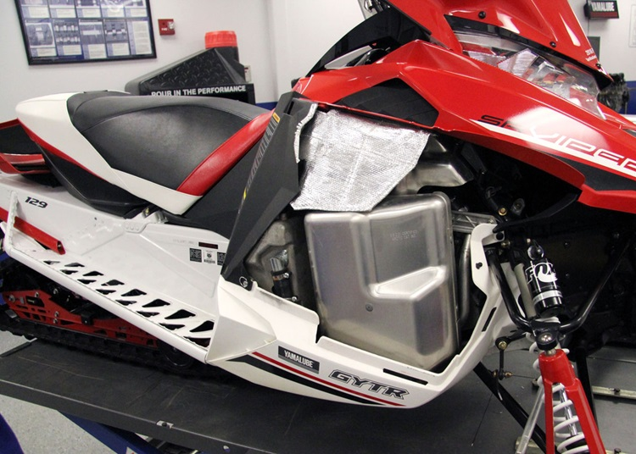
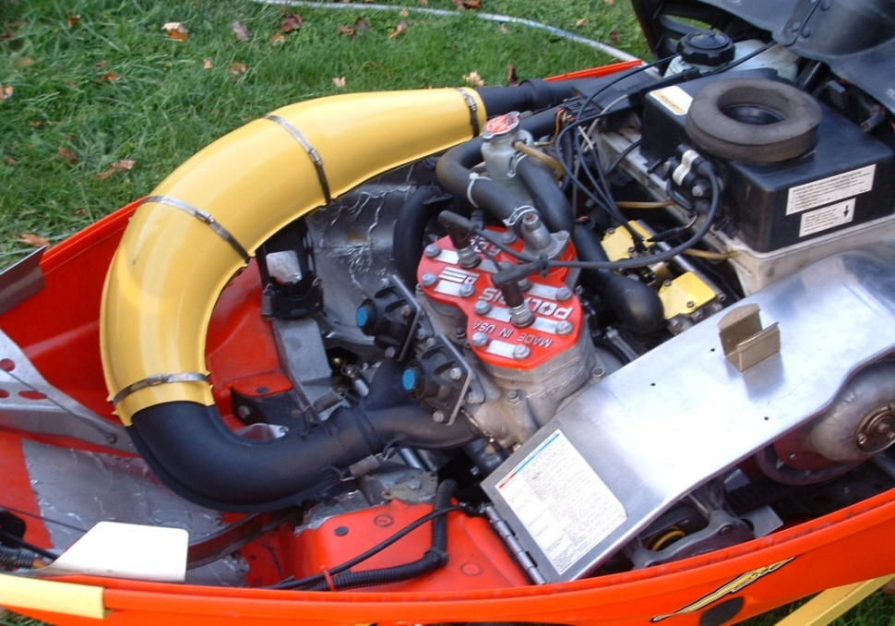
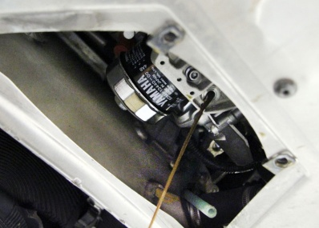
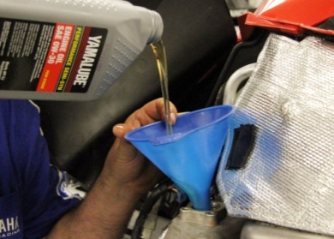
Under huven
Fyrtaktmotor
Kylvätska påfyllning
Oljetank
Luftintag
Förgasare
.
Primär variator
Tändstift
Tappa olja, byt filter
Fyll på olja
Sekundär variator
sid 24

Slide 25
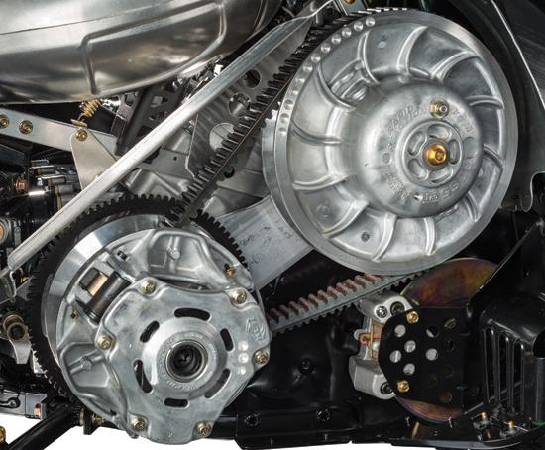
Variatorsystemet
Primär variator
Sekundär variator
Variatorrem
Notes:
‹#›
1. Motorkraften överförs från primärvariatorn till sekundärvariatorn via…
Ta hjälp av något försäkringsbolag om du vill förklara tydligare.
Påpeka att det är lag på att man måste ha trafikförsäkring.
Ett bra tips är att ”kolla runt” med många bolag. Det kan skilja väldigt mycket i premier (kostnader).

Slide 26
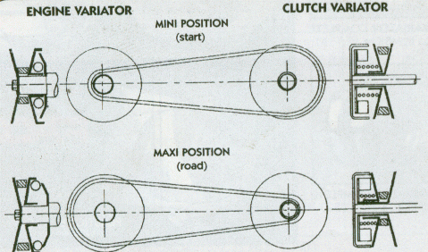
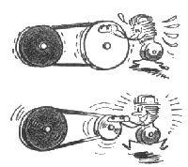
Variatorsystemet
Start
Motor
Sekundär
Full fart
https://youtu.be/jUJBrP6cMHM?si=Ob18kYJ1RWbeTDqu

Slide 27
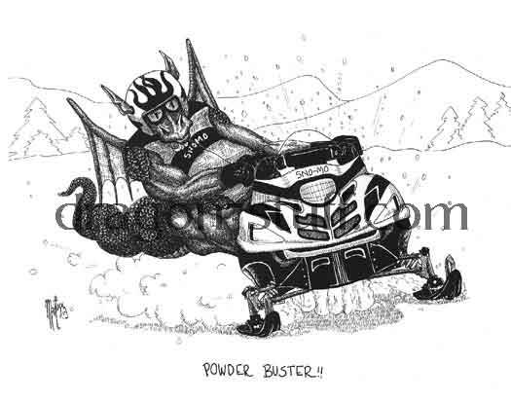
Fordonet, före start
Nödstoppslinan
Tändningsnyckeln
Kontrollera gasreglaget
Kall motor- choke/primer
Drag till motstånd
Bestämt drag
Åter försiktigt
Låt motorn bli varm
Prova nödstopp
Starta och kör
Notes:
8. Vad ska den första åtgärden vid start av snöskoter vara?

Slide 28
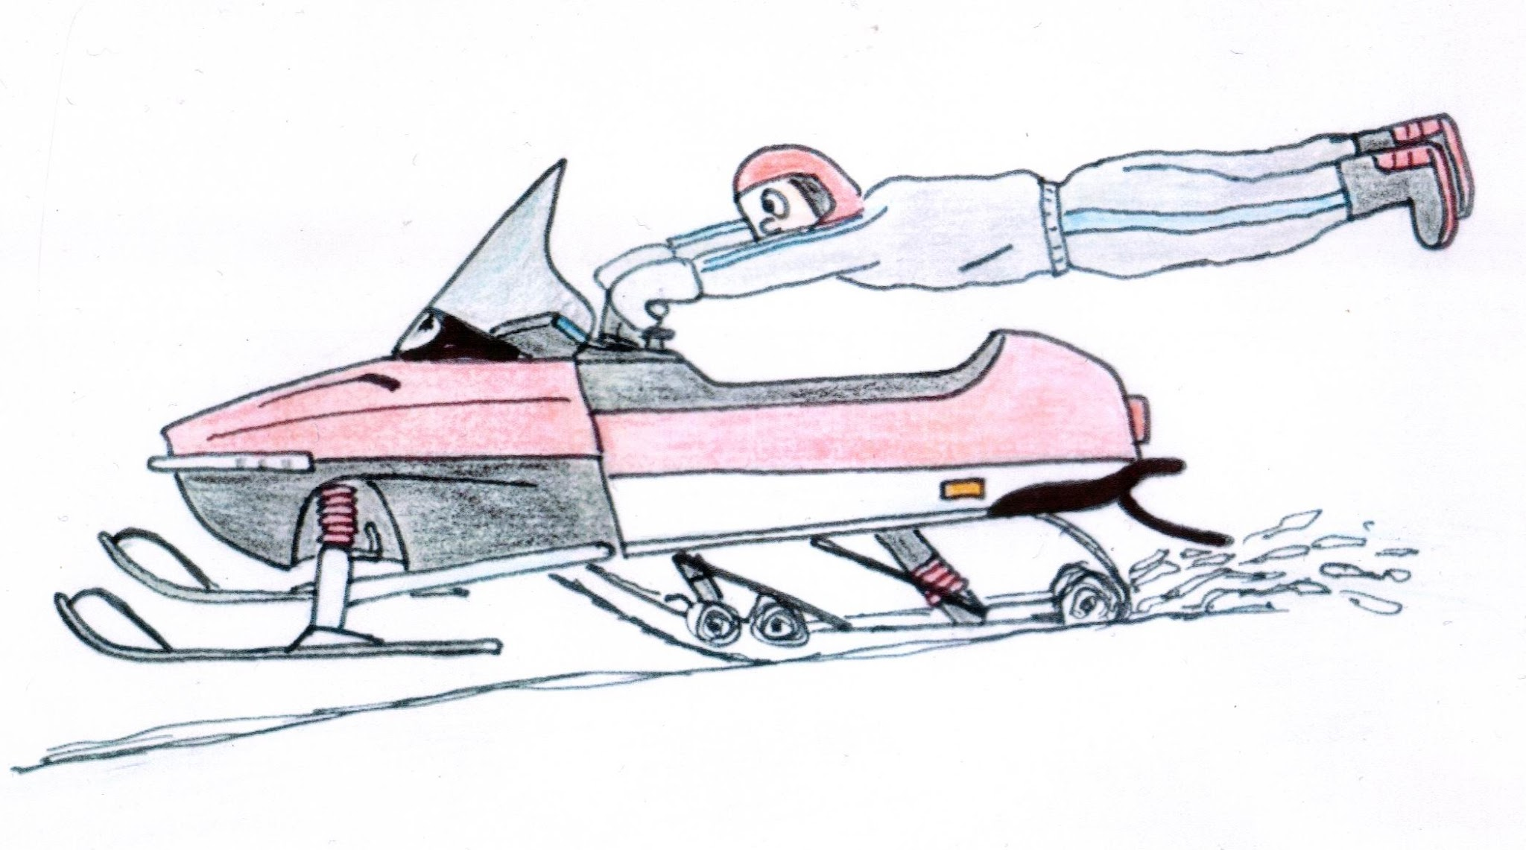
Kolla gasreglaget
sid 26

Slide 29
MÄNNISKANS BEGRÄNSADE FÖRMÅGA
Övertro, överskattning av egen förmåga.
Snö och kyla, trötthet.
Ovana, orutin.
Olika kunskapsnivåer.
Öva – öva – öva
sid 27

Slide 30
Alkohol, droger och mediciner.
Alkohol – 24 tim
Droger – 30-36 dygn
Sömnmedel 20 – 30 timmar
Rådfråga din läkare.
sid 28
Notes:
‹#›
26. Hur påverkas reaktionstiden av alkohol?
Här berättar du mest från egna erfarenheter.
Påpeka att skare är ”is på snön”, och kan brista på samma sätt som is på vatten. Alltså är låg fart viktigt.
Med is menas här blankis.

Slide 31
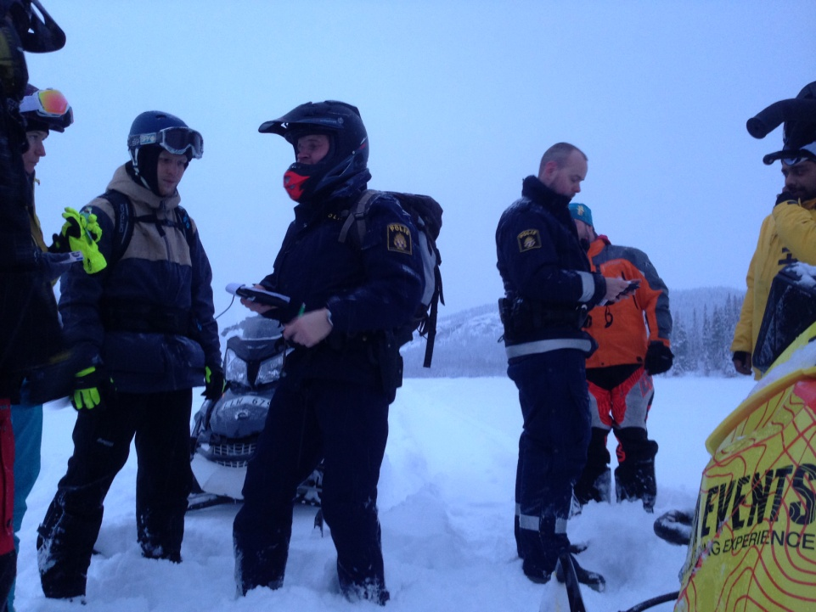
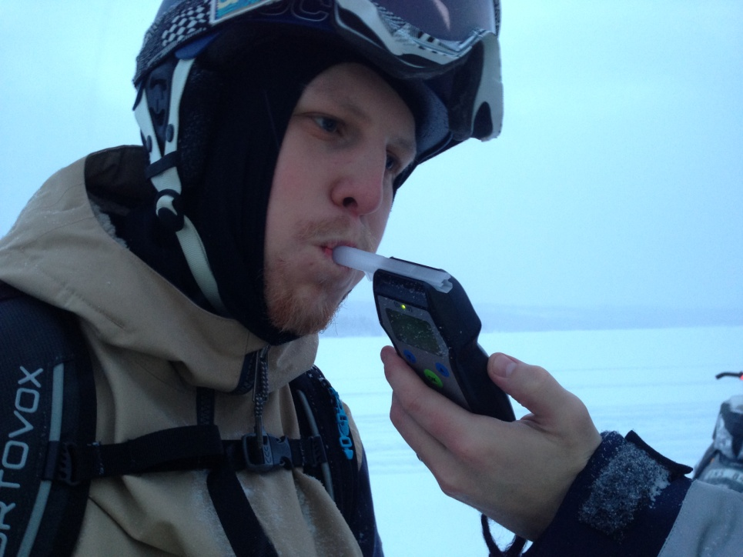
Bestämmelserna om rattfylleri.
0,2 promille alkohol i blodet.
SSCO har nolltolerans mot droger och alkohol.
SVEMO rekommenderar 0,0 promille.
Notes:
. Riskerar den som kör snöskoter alkoholpåverkad, även körkortet för bil?
15. Vilken myndighet svarar för övervakning av snöskoteråkare, vad gäller nykterhet och hastighet?

Slide 32
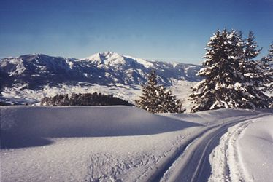
Olika underlag.
Preparerade leder
Opreparerade spår
Hårdpackad snö
Skare
Lössnö
Is (blankis)
https://youtu.be/YQCZYkb_blk?si=NCt-QDQfypXODyvK
sid 29
Notes:
‹#›
Frågor som man bl.a. kommer att ställa på SOS-alarm.
GPS har snart alla i en mobiltelefon. Viktigt för att en helikopter ska hitta till platsen.

Slide 33


Olika terräng.
Ledkörning
Uppförsbacke
Passera väg
Passering av järnväg.
Nedförsbacke
Sluttning, skrå
sid 31
Notes:
17. Vid körning i nedförsbacke bör du ha…
25. Om du i mörker framför din snöskoter i terräng, men i anslutning till allmän väg, bör du köra på…
28. Måste man som snöskoterförare stanna när man åker på en skoterled, och ska korsa en väg?

Slide 34

MANÖVRERING
Styrning
Inte hålla ut foten.
Bromsning
Gashantering
Backning
Fällkniv effekt
sid 32
Notes:
‹#›
Arbetsmaskinerna har utvecklats mera mot samma som SUV-ar på bilsidan. Stora maffiga maskinen som går väldigt stadigt på leden, och som man även kan dra ett tungt lass med.
För dragförmågan är de oftast utrustade med en bredare matta, 50 cm. Mattan är ofta extra lång för att få ett riktigt bra fäste.
Dagens arbetsmaskiner fungerar också väldigt bra som en bekväm långfärdsmaskin.

Slide 35



Körställning
Stående på knä
Stående
Sittande

Slide 36



Färdvett
Färdväg.
Följ markerade leder.
  Kraftledningsgator, rågångar och stigar.
Andra trafikanter.
Gömda faror, dålig sikt.
Färd på och vid väg.
Ej i diken.
Oplogade vägar
sid 34
Notes:
‹#›
6. Om du är tvungen att köra snöskoter på väg, (oframkomlig terräng, broar m.m.) är den högsta tillåtna hastigheten…?
Sportmaskinen var länge den mest sålda. Den är byggd för ledtrafik. Eftersom man i andra länder endast får köra på led är den fortfarande en av de mest använda.
Sportmaskinen har en kort matta på 38 cm. Bärigheten är inte det viktigaste, utan lätthanterlighet kommer i första rummet.
En kort dyna medger inte passagerare. De flesta sportmaskiner är inte godkända för passagerare. I registreringsbeviset anges om skotern är godkänd för passagerare.
Framdelen är som sagt ungefär lika.

Slide 37


Rätt till färd
Tillräckligt snötäcke.
Ej i plant- och ungskog.
  Skogens medelhöjd – 2 m över snön.
Ej på åkermark.
Skoterled över hyggen
och åkermark.
https://www.youtube.com/watch?v=ZSs960fmBgw&list=PL86xsQeQvuXpKefPDPtnjL3e4cgccM4dr
sid 52
Notes:
Detta är belopp som gäller 2011. Håll koll på eventuella ändringar.
7. Hur höga ska träden vara i ett skogsområde för att det ska vara tillåtet att köra där.
‹#›

Slide 38


Färdvett, laviner
Väderfaktorer som ökar lavinfaran.
Kraftigt snöfall
Hård vind
Snöoväder som i början ger kall torr snö, men senare tyngre snö.
Intensiv solstrålning
Kraftiga regn
Hastig temperaturstegring
Lager med rimfrost, isskorpa eller snöhagel som blir översnöade.
sid 38
Notes:
‹#›
Nu tittar vi på olika maskintyper.
Touringen är oftast den enda skoter som tillåter passagerare. Påpeka att ryggstödet bak i första hand är för att hindra att passageraren ramlar av. Det förekommer många olyckor på just det sättet.
Touringen har många ”bekvämlighetsfinesser”, som uppvärmda handtag och i vissa fall dynor. Många elektriska mätare. Nästan alltid elstart och back.
Lite längre, och ibland bredare, matta. Detta främst för bärighet eftersom man ofta färdas två personer på den.
Framdelen med motor och skidor är i stort set densamma, oavsett typ av maskin.

Slide 39






Lavinprognoser.se
https://www.youtube.com/watch?v=a1V1oMAUsE8&list=PL86xsQeQvuXpKefPDPtnjL3e4cgccM4dr&index=2

Slide 40


Vattendrag
Färd på is på egen risk.
”Ruskade” leder.
Isdubbar
Lina med flöte.
Absolut ingen åkning över vakar och råkar.
Notes:
‹#›
12. Bästa livförsäkringen vid färd över is är…
15. Vid färd på is över vissa vattendrag och sjöisar ses ofta ”ruskmarkeringar”, vilket innebär:
En arbetsmaskin som i första hand är till för att transportera folk. Den har en normalbred matta, 38 cm, och är ofta ”strippad” på alla finesser. Här hart vi en maskin som är tänkt för yrkesfolk som använder snöskotern till vardags. Samer, linjearbetare, lantmätare osv.
Ofta med en lätt och bränslesnål motor. Här är inte kraft och fart särskilt viktigt.

Slide 41


Passagerare
Skoter för passagerare.
Barn i pulka.
Gå över, och längs väg.
sid 41
Notes:
10. Var placerar man lämpligast små barn, vid färd med snöskoter?

Slide 42

Säkerhet, skydd och olyckor
Speciella faror med snöskoter.
Larma polis vid olycka.
Skyldig att lämna upplysningar.

Slide 43

Säkerhet, skydd och olyckor
Orsaker
Onykterhet
Drunkning
Kvävning
Fart – Sikt
Mörker
Gupp och ojämnheter

Slide 44

Säkerhet, skydd och olyckor
Första förband/
förbandskudde
L-ABC, HLR
Varningstriangel
Undvik förflyttning
Lämna hjälmen på
Värme
https://youtu.be/YQCZYkb_blk?si=NCt-QDQfypXODyvK

Slide 45

Vad har hänt
Var? GPS-koordinater
Hur många skadade
Ditt namn
Vilket nummer ringer Du från
sid 44

Slide 46

Fjällräddningen
Lite mer än 400 personer
Huvuddelen civila
Polisen är huvudman.
https://youtu.be/oqBG3ZwSEM4?si=mKzgdKQU6L7_vEC-
https://www.youtube.com/watch?v=TQc3dqH6qDs&list=PL86xsQeQvuXpKefPDPtnjL3e4cgccM4dr&index=4
sid 49
Notes:
‹#›
Vi dåligt väder, snöstorm, finns det inga alternativ. Ser man nästa ”rödkryss” kan man köra vidare.

Slide 47

Klädsel, flerlagersprincip
Fukttransporterande
  Ej bomull
Värmande
  Fleece, microfleece
Vind- och regnskydd
  Gore-Tex, el. liknande
Skoterkläder
Notes:
‹#›
En sammanställning av de lagar och regler som nämns i läroboken.
Tryck på detta med lokala föreskrifter. Ta reda på någon speciell regel som gäller i just er kommun.
Man kan visst få parkeringsböter på skotern. Om man parkerat den så att, ”den utgör fara eller hinder för andra trafikanter”.

Slide 48

Väder och vind, Kyleffekt
sid 45

Slide 49

Kylskada
Värm skadan med din egen hand.
Värm händer och fötter i armhålan.
Ingen alkohol.
Notes:
13. Bästa sättet att ge första vård på en kylskada är att:

Slide 50















Grundutrustning

Slide 51

Färdsäkerhet
Planera åkturen väl.
Åk aldrig ensam.
Skriv färdmeddelande.
Karta / Kompass, GPS
Vänd i tid.
Räkna med lavinfaran.
Gräv ned dig.
sid 46
Notes:
‹#›
Detta kan hända om man inte kollat gasen.
Hit brukar man hinna på två timmar. Det innebär att om man exempelvis börjar på fredagskvällen så är det lämpligt att köra hit.
Om man börjar på lördag morgon, så bör det nu vara dags för lunch.

Slide 52










Exempel på "fjällutrustning".
sid 47

Slide 53



Navigering
GPS
  Global Positioning System
  Globalt Positionerings System
Karta / kompass
180° = syd.

Slide 54

Snöbivack
Notes:
‹#›
Körställningar. Berätta vid vilka olika förhållanden som man använder olika körställningar.

Slide 55





Frakta med släp
http://shop.tya.se/pdf/lastsakring_lathund.pdf
Fastspänd i alla riktningar.
80% framåt, 50% sidled och bakåt.
Godkända spännband.
Godkända klampor.
Släpvagn med kåpa.
Parkeringsbromsen.
https://www.youtube.com/watch?v=M4YE1kKttuY&list=PL86xsQeQvuXpKefPDPtnjL3e4cgccM4dr&index=5
https://youtu.be/C7OmE1QRbDw?si=aRmvawoHRoK2GO9d
Notes:
14. Du transporterar din snöskoter på en släpvagn med kåpa. Vad kräver lagen om fastsättning/förankring av snöskotern?
24. Du transporterar din snöskoter på en släpvagn med kåpa. Vad kräver lagen om fastsättning/förankring av snöskotern?

Slide 56

Farligt gods
60 liter bensin i godkända kärl=3st 20 l Jeepdunk
  Max. 240 l brännbar vätska= 4st 60 l fat
sid 48

Slide 57
Lagar och regler
Körkortslagen, KKL
Trafikbrottslagen
Fordonslagen
Bilregisterkungörelsen, BRK
Trafikförordningen, TrF
Terrängkörningslagen, TKL
Terrängkörningsförordningen, TKF
Lokala trafikföreskrifter
  Finns hos kommunen
Jaktlagstiftningen
Miljöbalken
Lagen om felparkeringsavgift, FelPL
Vägmärkesförordningen, VMF
Fordonskungörelsen, FK
Trafikskadelagen
sid 50
Notes:
27. Var kan man säkrast hitta lokala trafikföreskrifter?

Slide 58
Lagar och regler, föraren
Fyllt 16 år.
Förarbevis utfärdat av Transportstyrelsen.
Alternativt, körkort/traktorkort utfärdat före den 1 januari, år 2000.
Omfattas av trafikbrottslagens bestämmelser.
Återkallningsbart fr.o.m. 1/10 2009
Notes:
‹#›
Krångliga nya regler. I boken beskrivs vad som gäller.
SSCO har bestämt sig för att lära ut 60 l. Mer bensin på skotern är i stort sett aldrig nödvändigt.
Däremot kan det vara motiverat med ett bränsleförråd på släpen vid fjällturer.

Slide 59
Lagar och regler, fordonet
Fordonslagen, reglerar besiktning av fordonstekniska krav.
Registreringsbesiktning och EU-direktiv reglerar vilka krav som gäller varje fordon.
Om registrering, i bilregisterkungörelsen (BRK).
  Terrängfordon skall vara registrerat.
  Undantag; inhägnat industri- eller tävlingsområde.
sid 53
Notes:
21. Måste en snöskoter registreras?

Slide 60
11 §; Terrängskoter skall ha följande utrustning.
Bromsutrustning
Nödstoppsanordning
Identifieringsmärkning
Lykta baktill
Strålkastare framtill för halvljus
Strålkastare för helljus
Reflexanordning baktill

Slide 61
Trafikförordningen, Trf.
Inte störa
Undvika skador på mark och växter.
Följa vägmärken.
Polismans tecken.
Högertrafik
Alltid väjningsplikt.
Högerregeln
70 km/tim.
Ej högre hastighet än att, du kan stanna på den del av terrängen du kan överblicka.
Notes:
4. Om du är tvungen att köra snöskoter på väg, (oframkomlig terräng, broar m.m.) är den högsta tillåtna hastigheten…?
5. Högsta tillåtna hastighet för snöskoter är…

Slide 62
Försäkringar
Trafikförsäkring
  Krävs för alla inregistrerade snöskotrar.
Delkaskoförsäkring (+ trafik=halvförsäkring)
  Brand, glas, stöld och rättsskydd.
Vagnskadeförsäkring (+ halv=helförsäkring)
  Ersätter skador på den egna skotern.
Notes:
9. Vilken försäkring är du som skoterägare skyldig att teckna?

Slide 63

Alltid väjningsplikt
Notes:
‹#›
16. Vad gäller för snöskotertrafik på en skoterled?
23. Har du som snöskoterförare väjningsplikt mot gående, skidåkare, sparkåkare m.fl., i terrängen
Påminn om att det är vi som ska hålla av från leden. Inga sura miner. Då håller vi en bra relation till andra i terrängen.

Slide 64













Vanligaste vägmärkena
Notes:
‹#›
22. Vad betyder detta märke?
24. Hur gör du när du passerar en järnväg?
Lagen säger att vi ska ta alternativ väg när vi träffar renar.
I broschyren ”Renar och snöskotertrafik” sägs vad samerna har för uppfattning. På provet gäller lagen. I verkligheten gäller broschyren.

Slide 65
Rätt till färd
Stör ej djurlivet.
Undvik bostadsbebyggelse.
Parkera snöskotern när du nått målet.
Allemansrätten
Inte störa – inte förstöra!

Slide 66

När du träffar på renar, vänd och ta en annan väg
sid 53
Notes:
1. Vad ska man som snökoterförare göra om renar befinner sig i färdvägen?

Slide 67

RESTRIKTIONER
Regleringsområden
  Länsstyrelserna och kommunerna
Nationalparker (Sonfjället)
Naturreservat och naturvårdsområden (Hamrafjället)

Slide 68

Väderstrecken
00:00
21:00
03:00
18:00
06:00
15:00
09:00
12:00

Slide 69

track4outdoor

Slide 70


Slide 71

Terrängkörningslagen, TKL
Terrängkörningsförordningen, TKF
Styr ”Rätt till färd”.
Undantag:
  Jord- eller skogsbruk
  Renskötsel
  Räddningstjänst
  Statliga eller kommunala tjänstemän
  Sjukvårdspersonal
  Veterinärer
  Hämtning av fällt vilt
Notes:
11. Kan en skoterförare dömas för vårdslöshet i trafik, även om han/hon bara kör i terräng?

Slide 72

Vapen och snöskoter
Förbjudet att medföra skjutvapen på snöskoter.
  Länsstyrelsen kan föreskriva undantag (vapen i låst väska på släde)
Förbjudet att söka, spåra förfölja eller genskjuta villebråd.
Notes:
2. Är det tillåtet att medföra vapen på snöskoter?
18. Är det tillåtet att spåra vilda djur med snöskoter?

Slide 73
Miljöbalken
Från och med 1 januari 1999, 7 kap. §1
” Var och en som utnyttjar allemansrätten eller annars vistas i naturen, skall visa hänsyn och varsamhet i sitt umgänge med den”.
Notes:
Här berättar du om en lämplig färdväg i detta scenario. Här kan du även påminna om dumheten med att köra under hängdrivor.
Ta upp att det är viktigt med lavinutbildning om man tänker åka utanför ledsystemet i fjällen. Berätta om att det i Kanada är krav i vissa områden för att få åka in där.
‹#›

Slide 74

Natur Och Miljö
”Miljötrimma” din snöskoter
  Väl underhållen och välservad
Körsätt
  Mjuk och jämn gashantering
Alkylatbensin
Miljövänliga (syntetiska) oljor
Notes:
‹#›
Många har inte klart för sig att mattan drivs med hjälp av en kedja.
Påpeka det viktiga med att byta den olja som är i kedjehuset. Byter man inte denna regelbundet (en gång/år), så kommer kedjan att nötas ut snabbt.

Slide 75


Våra grannländer
Forskrift om bruk av
motorkøretøjer i utmark
og islagte vassdrag.
Körning i terräng är i princip förbjuden.
Tillstånd krävs.
Nya regler, 2015/2016.
Leder i de flesta kommuner.
Endast ledkörning.
Hjälmkrav, skidhjälm godkänd
Lag om begränsning av
användningen av motordrivna
fordon i terräng.
Körning i terräng är förbjuden.
Markägaren kan ge tillstånd.
Lednät i norra Finland.
Strängeligen förbjudet att avvika från leden.
Hjälmkrav på förare, och passagerare över 12 år.
Notes:
Om det är aktuellt.
Lycka till!
‹#›

Slide 76
Trafikregler, bötesbelopp
Olovlig körning: Dagsböter+ indragning körkortstillstånd + rapport till åklagare
Rattfylleri: Dagsböter
Tagande av olovlig väg: Dagsböter
Inte medfört förarbeviset: 500.-
Brukande av avställt fordon:1200.-
Brukande av oreg. fordon: 800.-
Passagerare vid färd på väg: 1000.-
Inte använt hjälm eller, hjälm felaktigt fastspänd: 1500.-
  Om minderårig passagerare inte använt hjälm: 2500.- (Föraransvar)
Åsidosättande av stopplikt: 2500.-
Avsaknad av reg.skylt: 1500.-
Dold reg.skylt: 1500.-
Dåliga bromsar: 3000.-
ID-märkning saknas: 500.-
Ljuddämpare saknas, eller är inte effektiv: 500.-
Lyse fram ur funktion: 1000.-
  I mörker 2000.-
Lyse bak ur funktion: 1000:-
  I mörker 2000.-
Lyse med fel färg: 500.-
Styrinrättning inte effektiv: 3000.-
Kopplingsanordning bristfällig: 3000.-
Notes:
‹#›
Påpeka att bomull är helt förkastligt närmast huden. Bomull blir fuktigt och kyler därför. Glöm inte att det ofta är bomull i många strumpor och sockar.
Fleece tar inte upp vatten pga. täta fibrer, till skillnad från exempelvis ylle som suger åt sig väta.
Gore-Tex är ett firmanamn. Fine-Tex, Pro-Tex osv. är andra benämningar på samma sak. Släpper väta inifrån, men inte utifrån = vattentätt. Släpper luft inifrån men inte utifrån = vindtätt.
Skoterkläder har oftast ett eget värmande lager. Det behövs om man minns den förra bilden med kyleffekt.

Slide 77
Fortkörning
Överträdelse km/tim | 50 km/tim. eller lägre | Högre än 50 km/tim
1 – 10 | 2 000:- | 1 500:-
11 – 15 | 2 400:- | 2 000:-
16 – 20 | 2 800:- | 2 400:-
21 – 25 | 3 200:- | 2 800:-
26 – 30 | 3 600:- | 3 200:-
31 – 35 | 4 000:- | 3 600:-
36 – 40 | 4 000:- | 4 000:-
41 – 50 | Åklagare | 4 000:-
51 – upp | Åklagare | Åklagare
Notes:
‹#›
Gå igenom denna.
Tryck extra på att det är vanligt med ett gasreglage som ”hakar upp sig”. På skotern ligger ju alltid växeln i. Det betyder att om gasen hakar sig sticker skotern iväg.
Byt variatorrem i tid! Att byta rem i terrängen kan vara svårt. Har man bytt i tid så har man även en bra extrarem.

Slide 78
Kom ihåg inför provet!
Tänndalens
skoteruthyrning
Id-handling
Varma kläder
Hjälm
Alla frågor som finns på dom tre olika proven finns också i arbetshäftet.
Har du gjort arbetshäftet klarar du provet.
KOM OCKSÅ IHÅG LEGITIMATION
Notes:
‹#›
VIMS är fyra viktiga saker vi måste tänka på innan snöskoterturen.
Håll koll på vädret även i hemtrakterna. Det är inte bara i fjällen som det är viktigt.
”ID-handling kan numera utgöras av det förarbevis som ni tar”.
”Glöm aldrig att berätta för någon att du ska ut på skotertur, och ungefär var du tänker åka”.
Kolla igenom skotern innan du åker. Gärna efter en ”checklista”. (Nästa bild)

